Slide 1
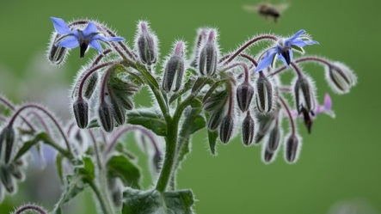
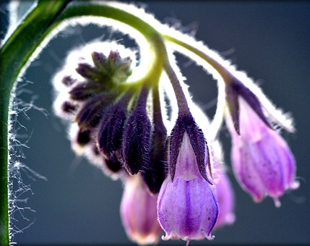
Brutnákovité
- byliny
- drsné chlupy
- střídavé listy
- květy ve vijanech
- plod tvrdky
Pozorně si rostliny prohlédni, čím jsou porostlé?
Poznáš typ květenství?
Jakým typem plodu jsou tvrdky?

Slide 2
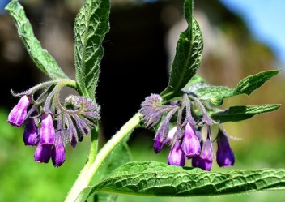
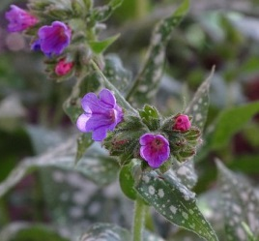
● plané:
kostival lékařský („černý kořen“)
Co pomáhají léčit?
- rány, zlomeniny
kosti
plicník lékařský
- léčivky
- plicní choroby

Slide 3
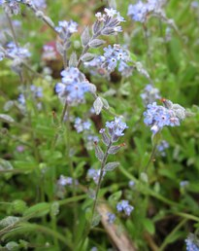
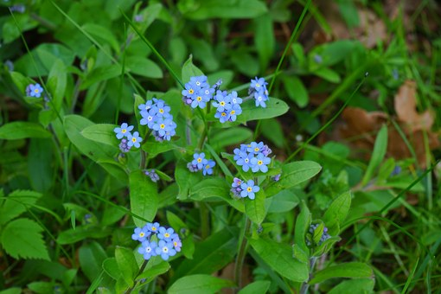
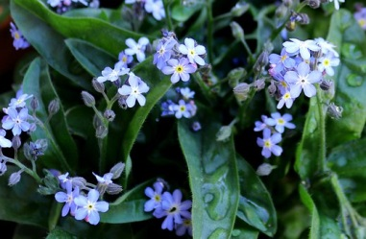
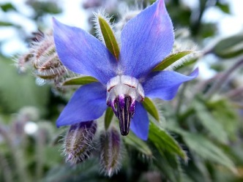
pomněnky – rolní, - lesní, - bahenní
Poznáš dalšího zástupce?
● pěstované:
brutnák lékařský
- medonosná rostlina
- dříve také listová zelenina

